Slide 1

PHÒNG GIÁO DỤC VÀ ĐÀO TẠO QUẬN LONG BIÊN TRƯỜNG MẦM NON HOA SỮA
HOẠT ĐỘNG PHÁT TRIỂN THẨM MỸ
Đề tài: Bé sáng tạo tranh Mosaic
Lứa tuổi: 3-4 tuổi Giáo viên: Bùi Thị Hoa

Slide 2
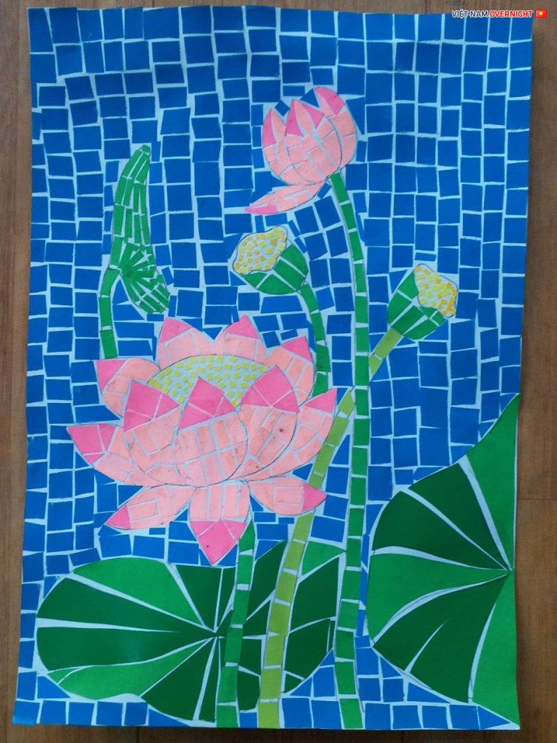
Hội thi
Bé khéo tay

Slide 3
Bé tìm hiểu
nghệ thuật Mosaic

Slide 4
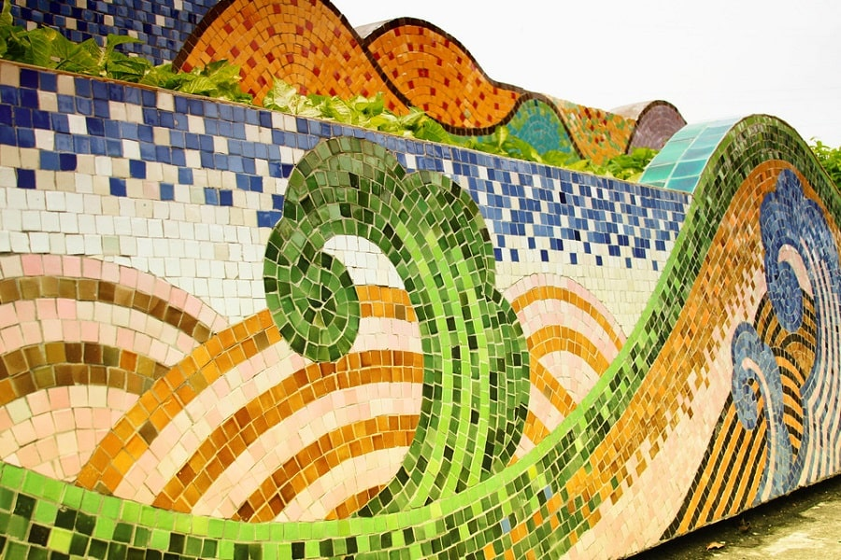

Slide 5
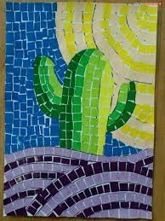
Hội thi
Bé khéo tay

Slide 6
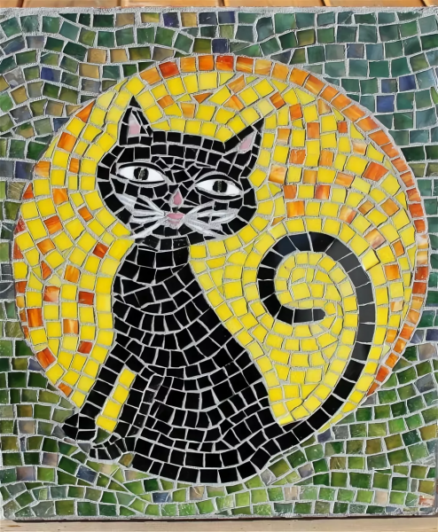
Quan sát đàm thoại mẫu

Slide 7
Trẻ thực hiện

